Slide 1
Сайт «Путеводитель по городу» Белгород
Волков Давид Александрович

Slide 2
Для чего был создан данный сайт
Данный сайт создавался в первую очередь для упрощения ориентировки пользователя по городу.
На нем представлен путеводитель по городу Белгород.
В этом путеводители были реализованы: Шапка сайта с гиперссылками на др. страницы, страницы: Главная, Каталог и Контакты, подвал сайта с подпиской на рассылку и гиперссылками.
Целевая аудитория: как приезжающие туристы, которые хотят узнать о лучших достопримечательностях города и хорошо провести время, так и для постоянных жителей.
Сайт полностью адаптирован под все устройства для удобного пользование.
Рассмотрим на следующий слайдах то, что было сделано в прошлом месяце.

Slide 3

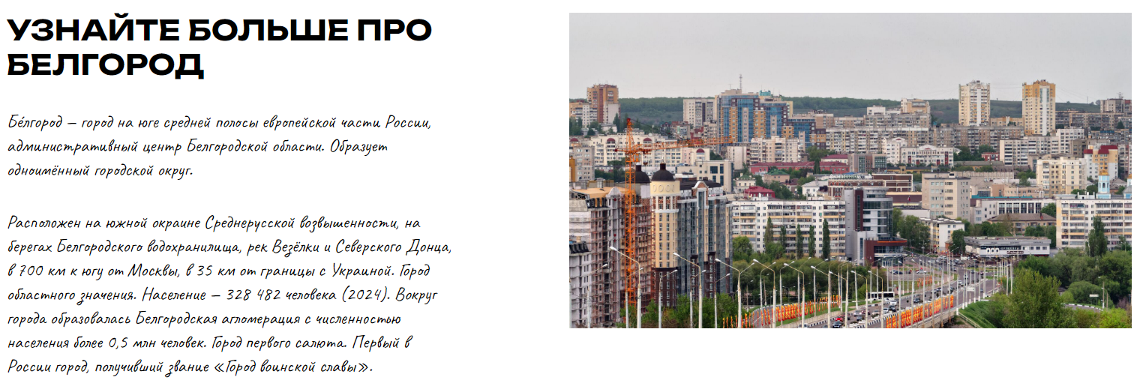
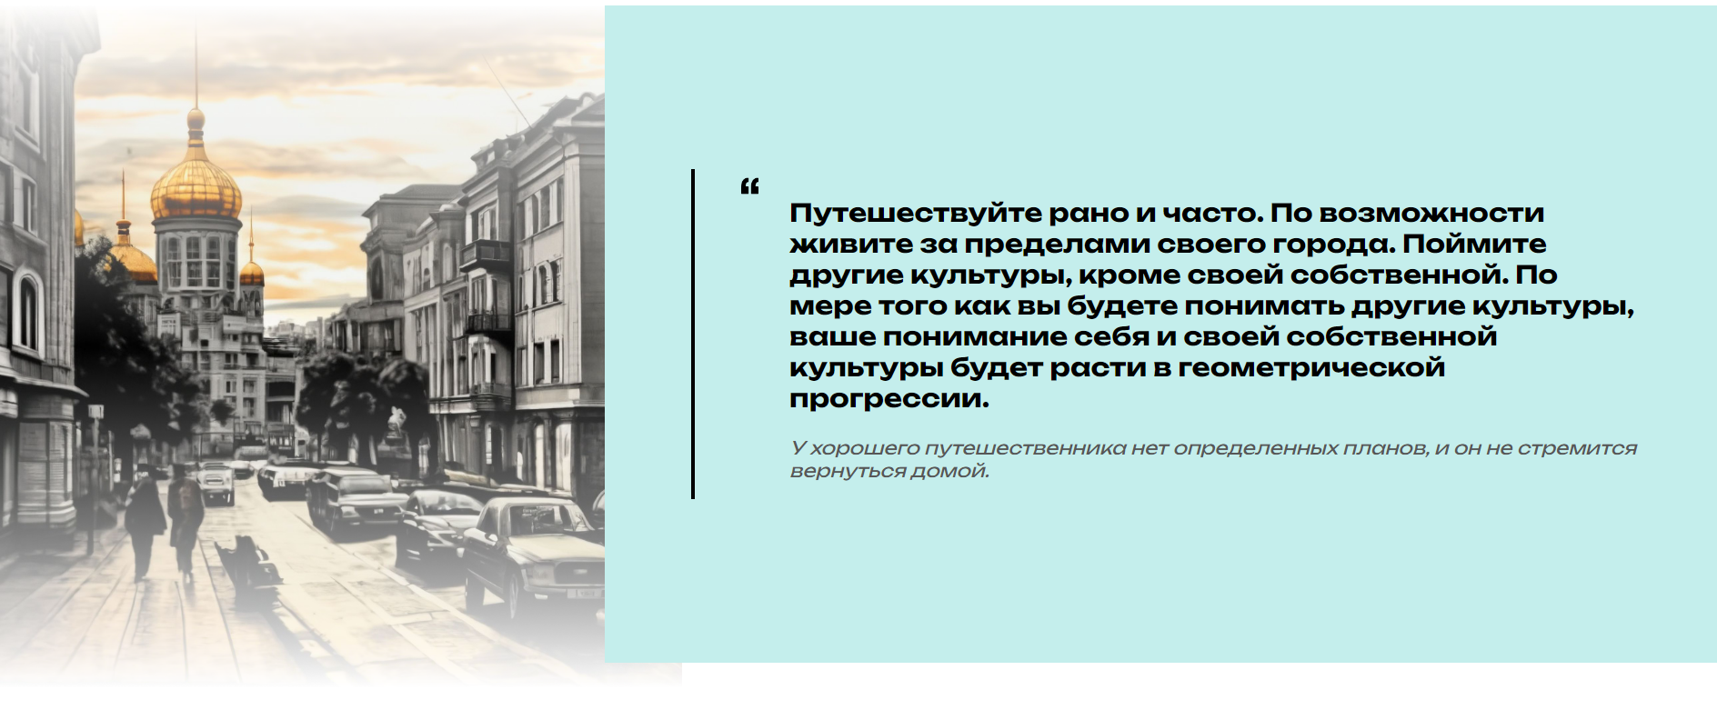
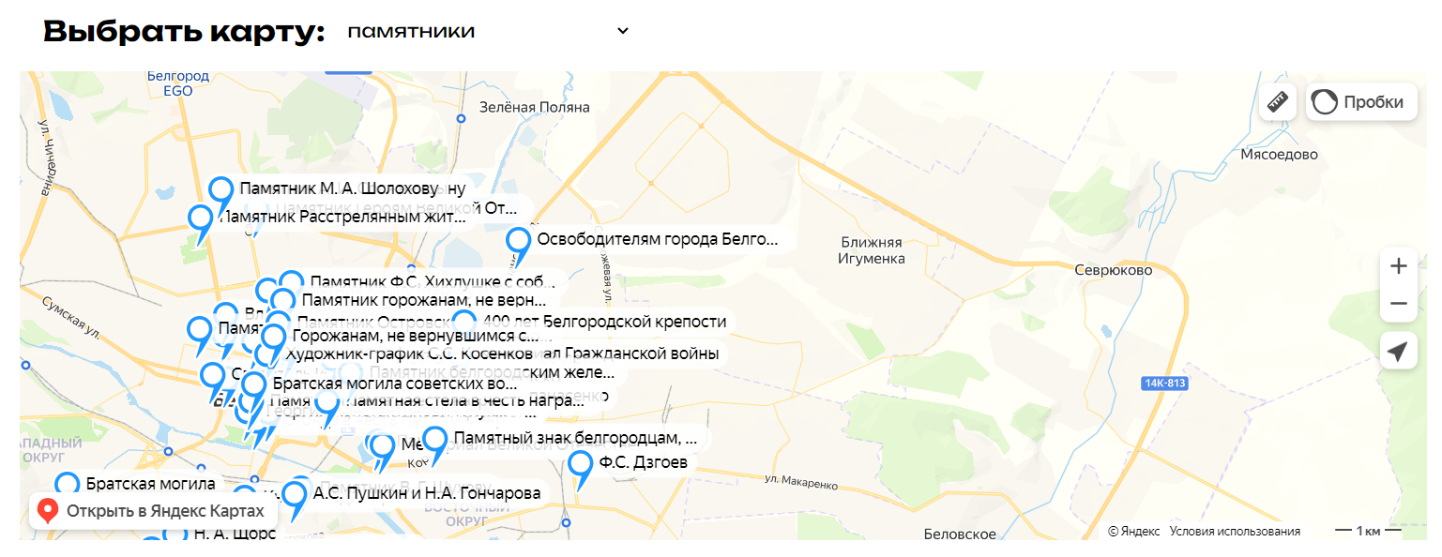
Главная страница
На которой представлены: Слайдер с прекрасными видами города, описание города, наставление для туриста, карта города с фильтрацией достопримечательностей.

Slide 4

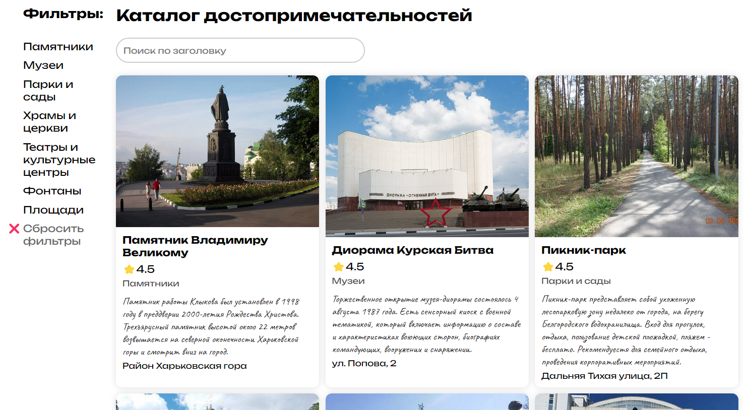
Каталог
На данной странице представлен заголовок страницы, каталог достопримечательностей, а также реализованы: фильтры, поиск по заголовку и пагинация.

Slide 5

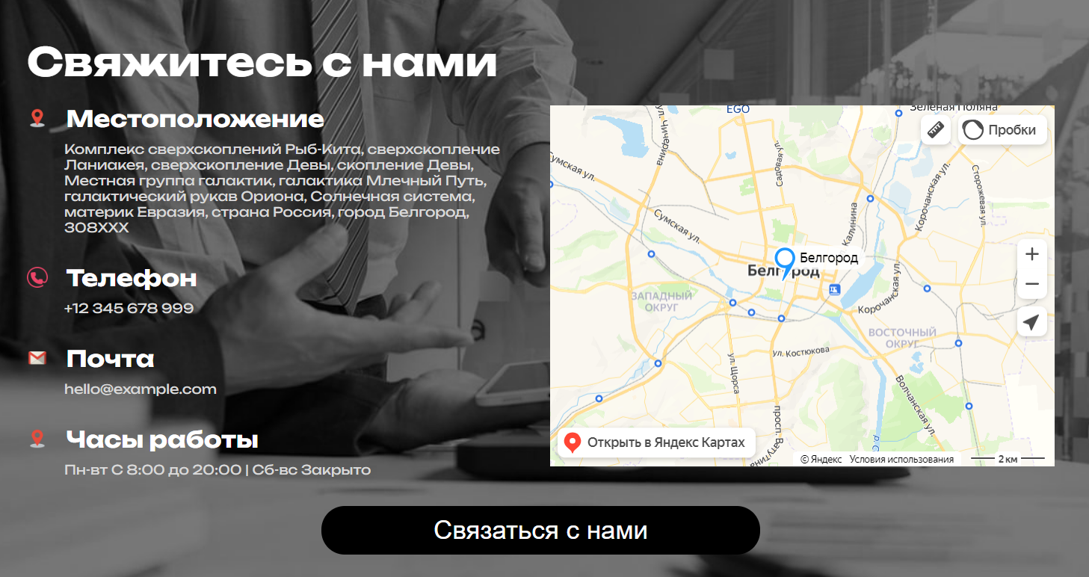
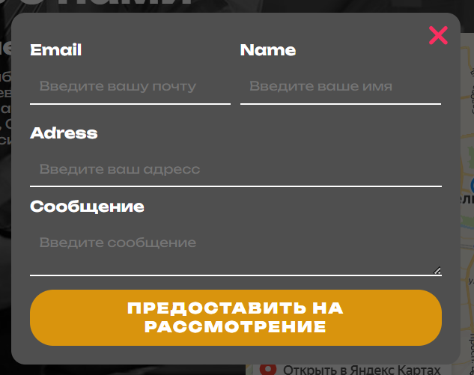
Контакты
На данной странице также представлен заголовок, и секция «Свяжитесь с нами».
В этой секции представлено местоположение города на карте, место для телефона, почты, и часы работы.
Кнопка «связаться с нами», при нажатии которой появляется модальное окно с отправкой сообщения на почту.

Slide 6
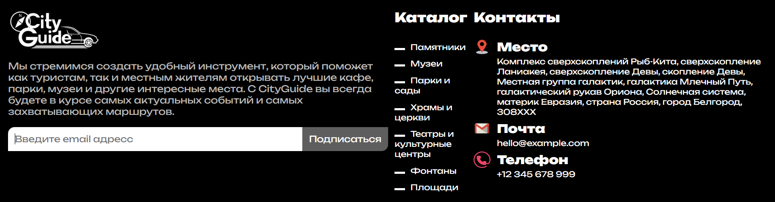
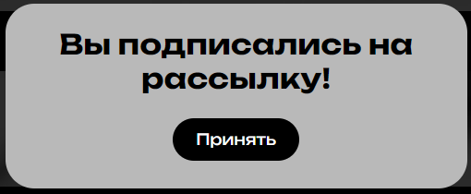
Подвал сайта
В подвале сайта представлено для чего сайт создан, подписка на рассылку с модальным окном, гиперссылки на каталог, и каталог с уже выбранным фильтром, контакты.

Slide 7
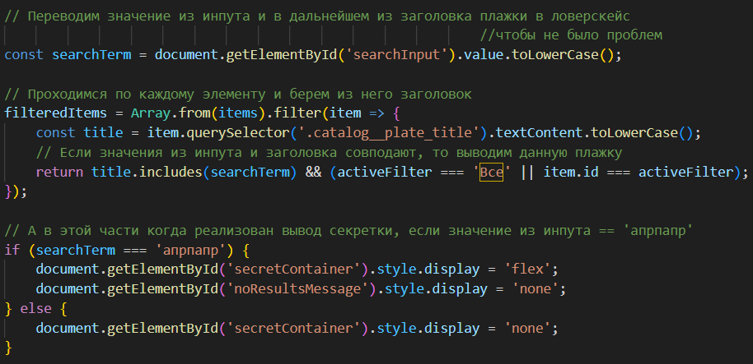
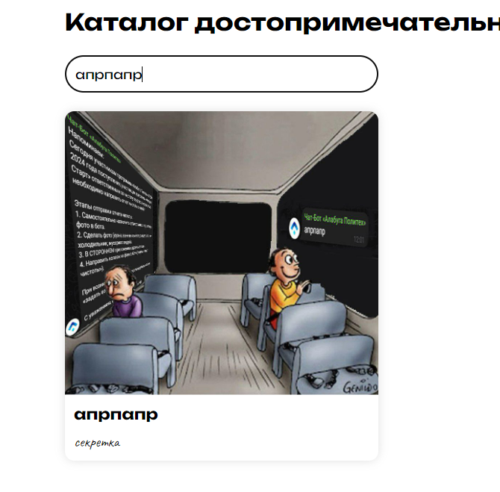
Интересные фишки, которые были реализованны в коде
При вводе определенного слова в input «Поиск по заголовку», выводится секретка

Slide 8
Проблемы, с которыми вам пришлось столкнуться
JS.

Slide 9
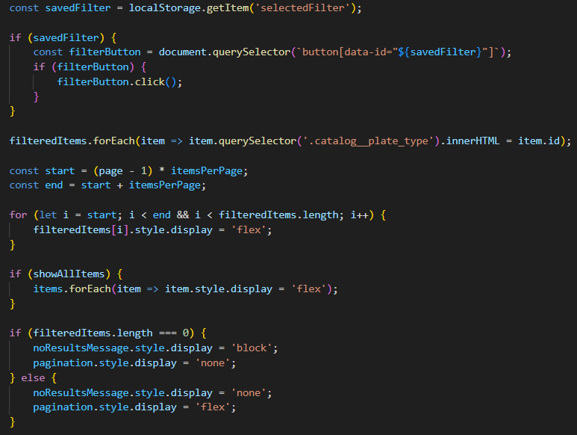
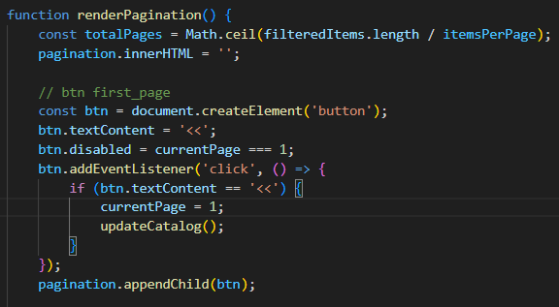
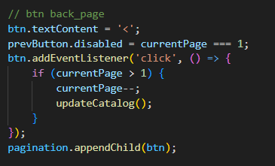
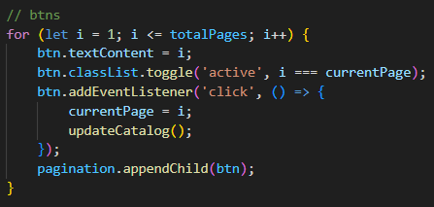
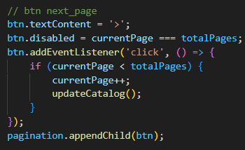
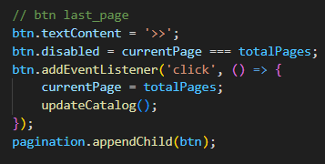
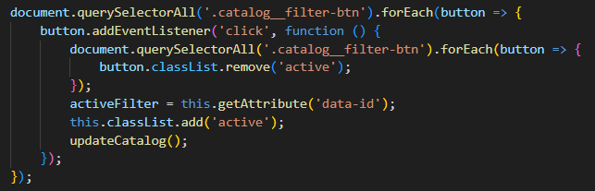
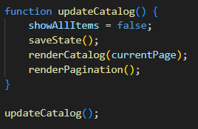
Проблемы, с которыми пришлось столкнуться
Сортировка, пагинация, поиск.
В первый раз не было четкого понимания что делать, но оказалось легче, чем я думал.

Slide 10
Развитие сайта «Путеводитель по городу»: серверная часть и достопримечательности

Slide 11
Что было добавлено?
1. Интеграция с Git и GitHub:
Создан репозиторий проекта и настроена связь с GitHub.
Реализованы понятные и структурированные коммиты для каждой функциональной части.
Проект успешно запущен через GitHub Pages.
2. Серверная часть и связь страниц с сервером:
Реализован сервер через MockAPI для хранения данных о достопримечательностях.
Настроена загрузка данных с сервера для страницы "Достопримечательности".
Добавлен loader, отображающийся во время загрузки данных.
Реализованы серверные фильтрация, сортировка, поиск и пагинация.
3. Добавление страницы «Достопримечательности»:
При нажатии на достопримечательность открывается отдельная страница с:
Подробным описанием.
Галереей фотографий.
Картой с отмеченным местоположением.
Данные подгружаются с сервера с использованием query params, чтобы сохранять состояние при обновлении страницы.
4. Улучшение дизайна и функциональности:
Адаптивная вёрстка для комфортного использования на мобильных устройствах.
Обновленный интерфейс с улучшенными отступами и структурой элементов.
Добавлены визуальные улучшения для карточек достопримечательностей.

Slide 12
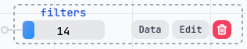
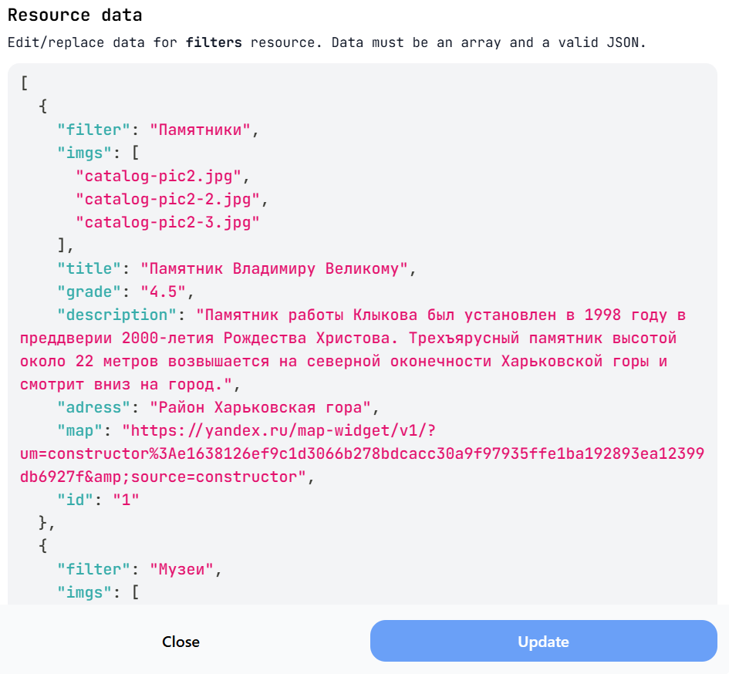
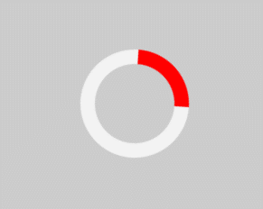
Серверная часть и связь страниц с сервером
Была создана база данных с помощью MockApi
Также был добавлен loader на сайт
Чтобы реализовать подгрузку данных с сервера для страницы «Каталог достопримечательностей» с использование фильтрации, сортировки, пагинации пришлось переписать почти весь javascript код
Рассмотрим изменения в коде на следующих слайдах

Slide 13
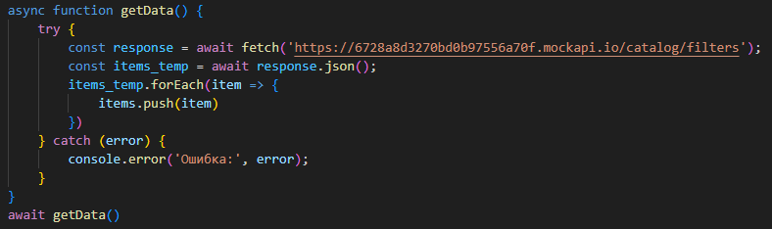
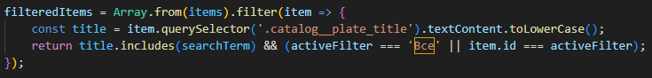
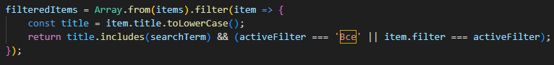
Данные
использует уже существующие элементы DOM (items) для отображения. | загружаются с сервера через fetch и сохраняются в массиве items.
Фильтрация
фильтрует DOM-элементы по строкам (textContent) и ID. | выполняется на загруженных данных (items), обрабатывая свойства объектов.

Slide 14
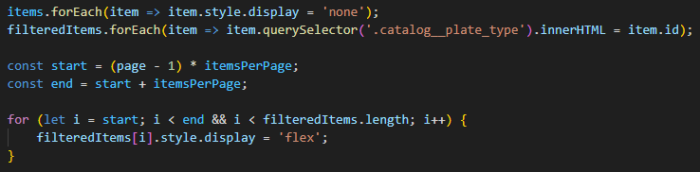
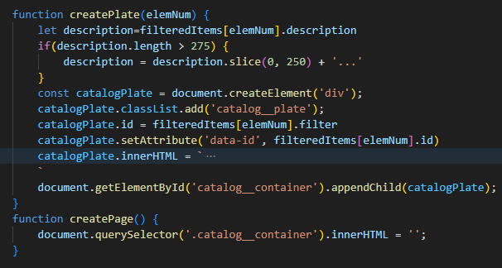
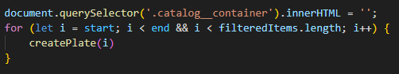
Создание DOM-элементов
скрывает/показывает существующие элементы. | динамически создаёт новые элементы через createPlate.
Обновление каталога
напрямую манипулирует стилями display существующих элементов. | очищает контейнер (innerHTML = '') и заново добавляет элементы через createPlate.

Slide 15
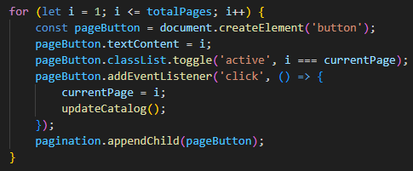
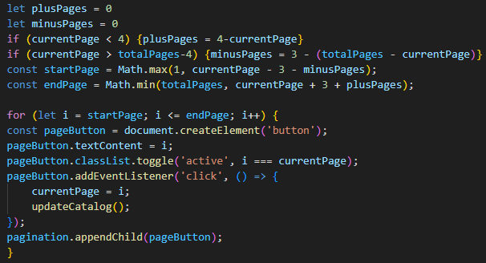
Пагинация
отображает кнопки для каждой страницы (без динамического диапазона). | динамически определяет диапазон кнопок страниц (3 до/после текущей).

Slide 16
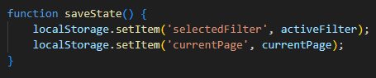
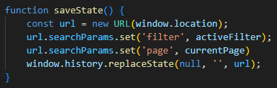
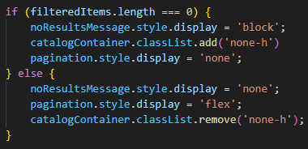
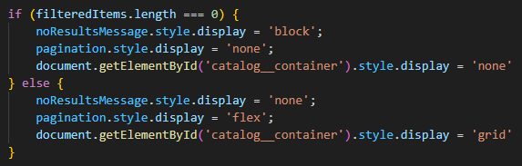
Обработка состояния
состояние фильтра и страницы сохраняется в localStorage. | состояние фильтра сохраняется через параметры URL (window.location.search).
Работа с пустыми результатами
скрывает контейнер, если нет элементов. | полностью очищает контейнер и скрывает его через стили.

Slide 17
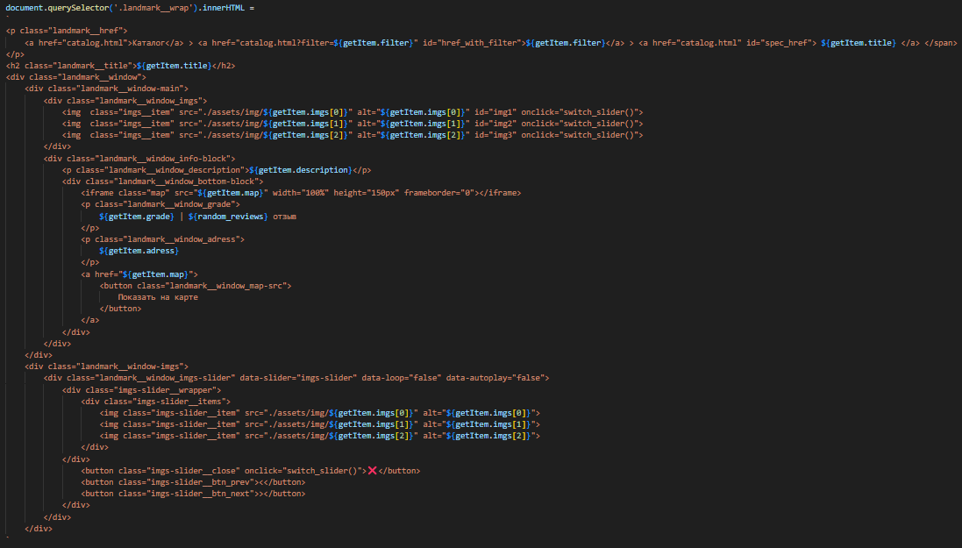
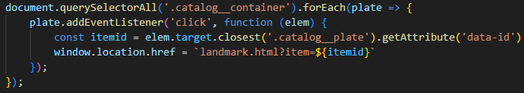
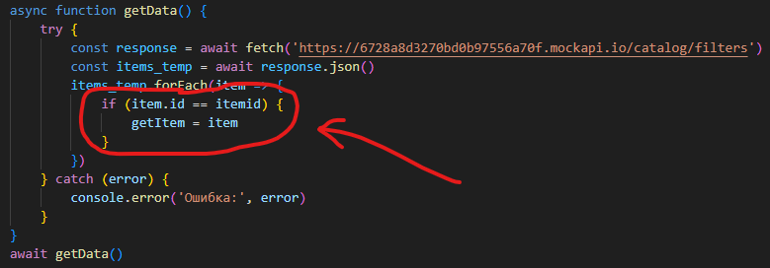
Добавление страницы «Достопримечательности»:
Создание страницы «Достопримечательности» осуществляется аналогично созданию «Каталога достопримечательностей». Но, вместо генерации множества карточек и их добавления в контейнер, эта страница практически полностью генерируется с нуля, за исключением шапки и подвала сайта.
При клике на карточку её data-id (содержащий item.id — номер элемента в базе данных) сохраняется в query params.
При загрузке страницы выполняется проверка, и сохраняется только один элемент.

Slide 18
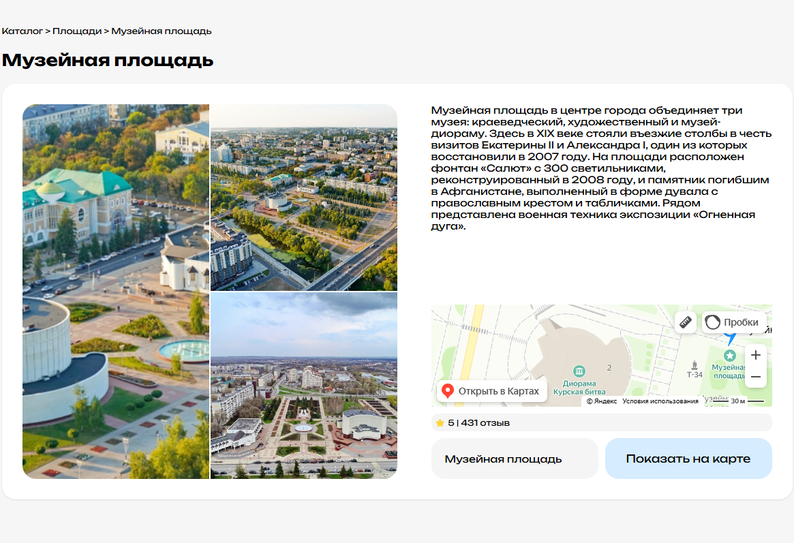
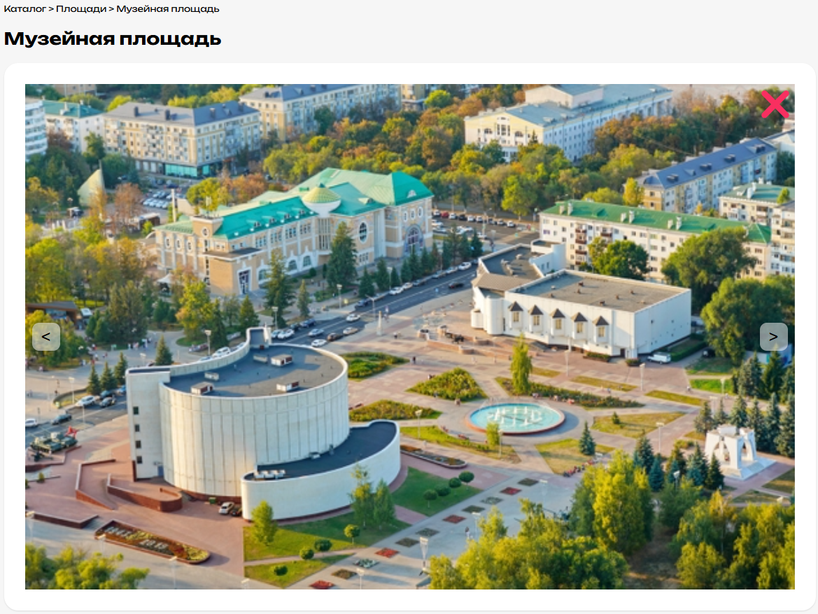
HTML и CSS страницы «Достопримечательности»:
При нажатии на одну из фотографий открывается слайдер со всеми фотографиями.

Slide 19
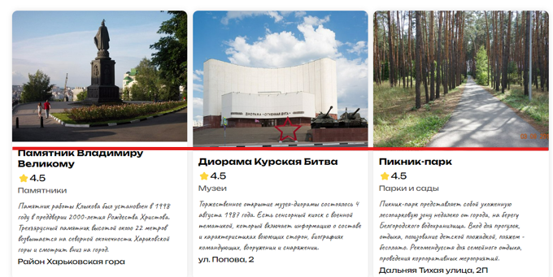
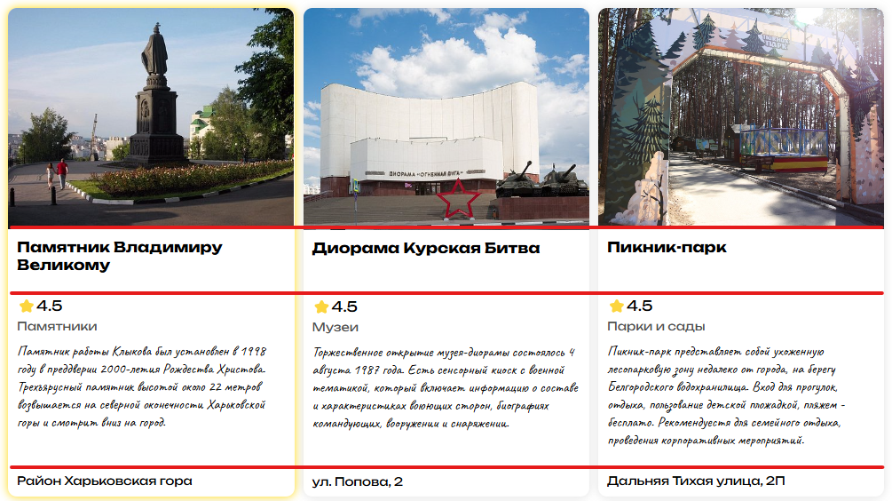
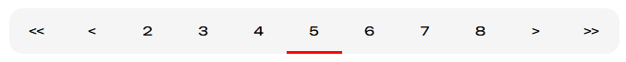
Улучшение дизайна и функциональности
Картинки выровняны, текст длиной не более 275 символов, выделение при наведении
Картинки не выровняны, текст разной длины
Пагинация стала выглядеть красивее: теперь она не бесконечная, а с фиксированным количеством отображаемых страниц — по 3 с каждой стороны от текущей.

Slide 20
А теперь перейдем к сайту и вопросам
Строгий режим useStrict
Виды функций
Rest, spread – операторы, деструктуризация
Опциональный оператор ? у обьектов
Методы массивов (sort, slice, splice, filter, find, findIndex, some, includes, map, forEach, reduce, concat, push, indexOf, reverse, join, split) Array.isArray
Циклы for of, for in
Object.entries, Object.keys, Object.values
Асинхронность, Promise, async await

Slide 21



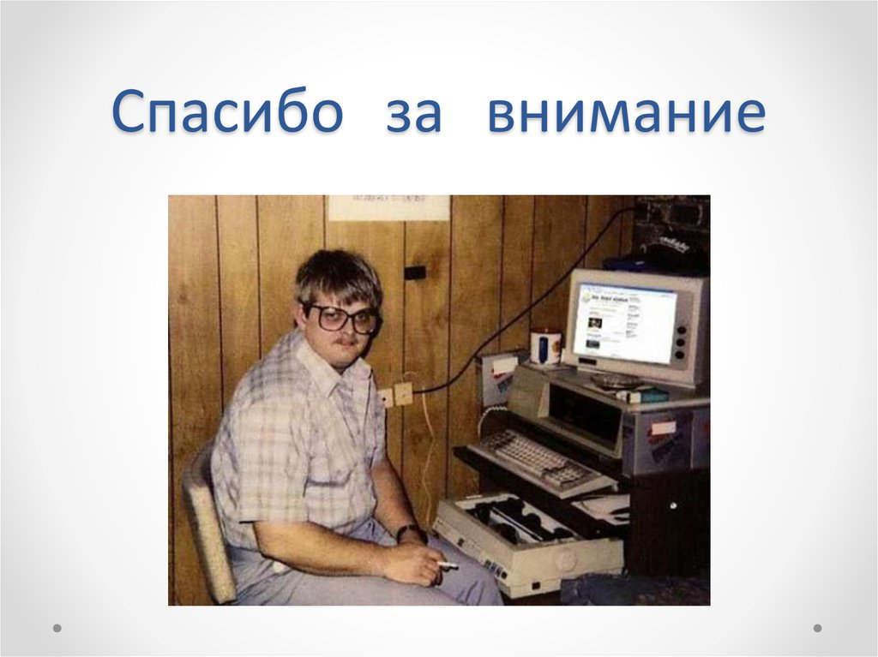


Спасибо за внимание!

